Slide 1
Малиновая
(и не только) кошка
(поэтапное рисование, 3 класс)
Учитель начальных классов
МОУ СОШ № 1 им.А.С.Пушкина
Г.Ржев, Тверская область
Смирнова Наталья Валерьевна

Slide 2
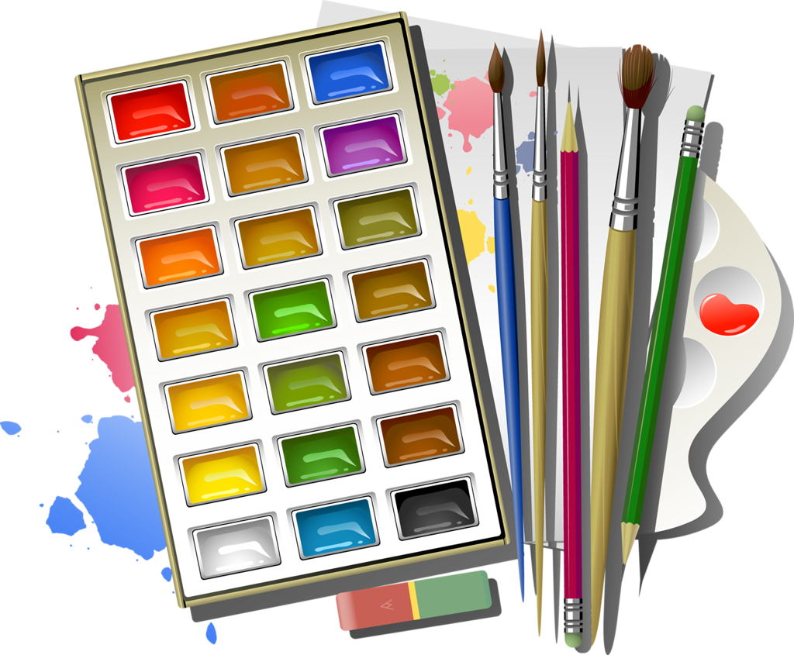
Что нам понадобится
Акварель
2. Лист для акварели
3. Кисти
4. Вода
5. Простой карандаш
6. Стирашка
7. Фломастеры
8. Салфетка

Slide 3
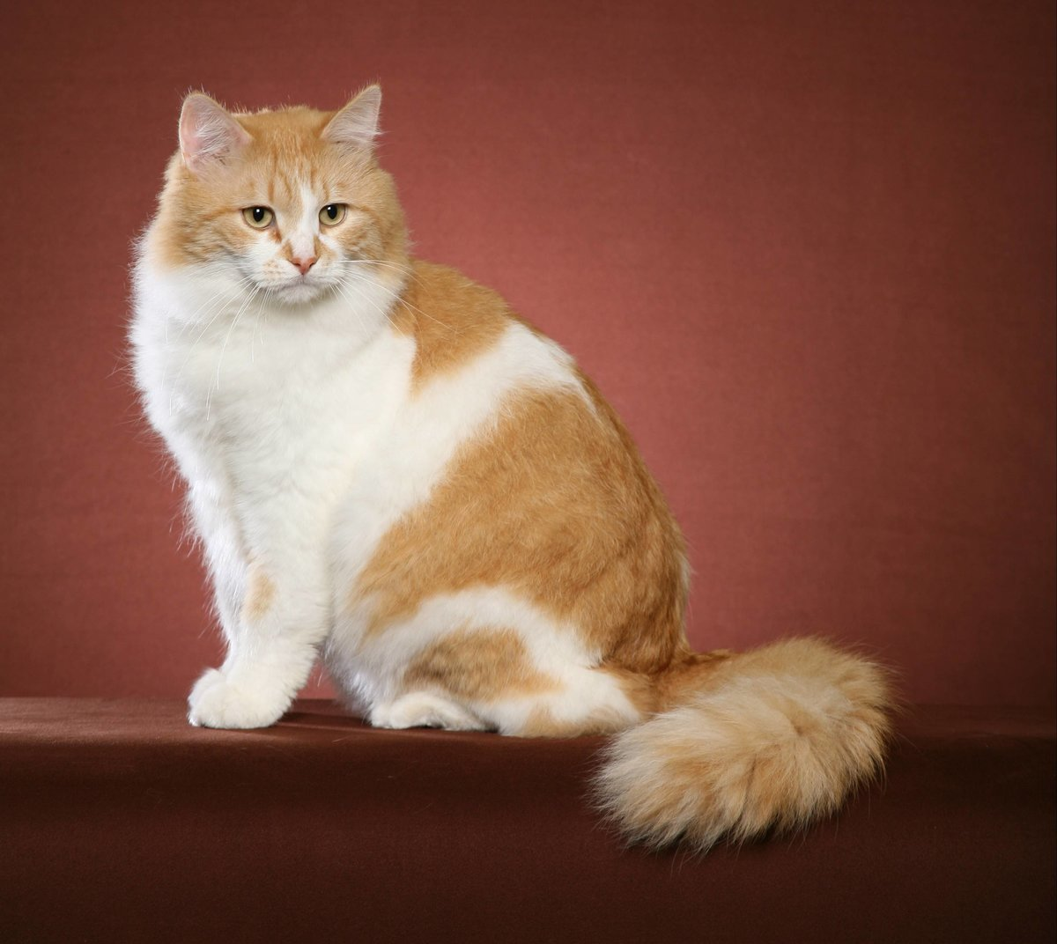
Проблема
Кого мы будем рисовать?
Что необычного в названии темы урока?
Какие у вас предположения?
Бывают ли кошки малиновые?
Какие вопросы возникают перед тем, как нарисовать кошку?

Slide 4
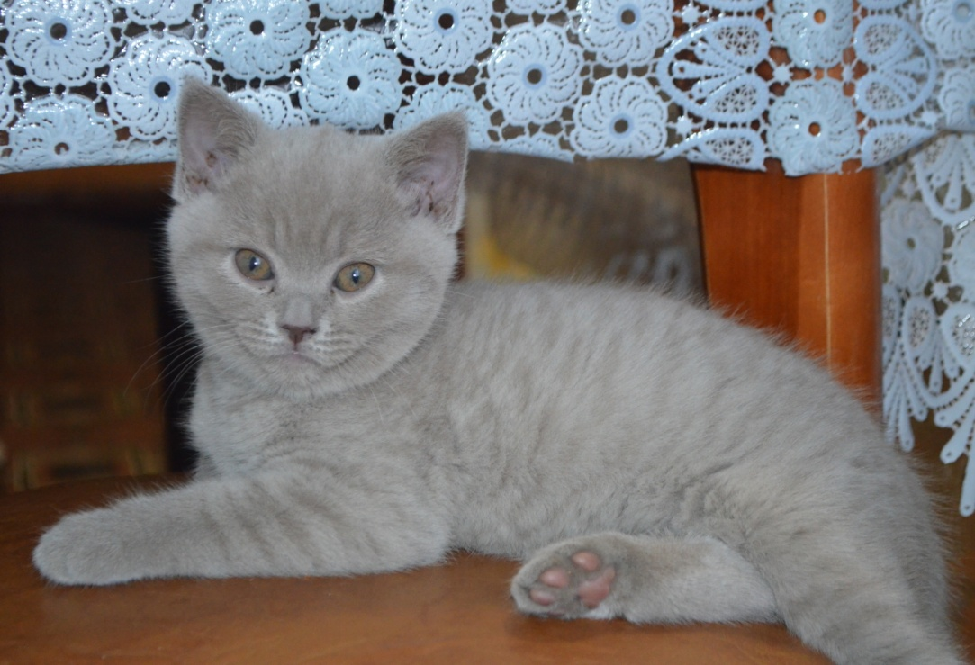
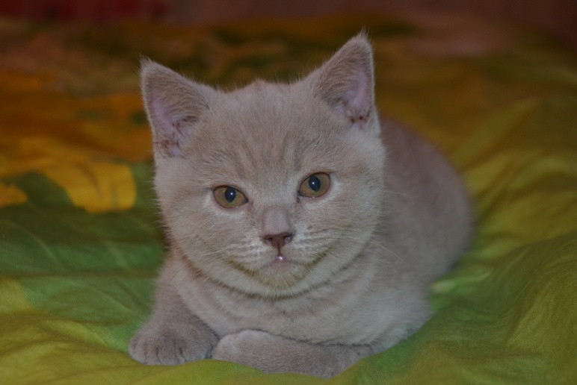
Наши любимые питомцы
Закройте глаза и вспомните, как выглядит ваша кошка (или кот)

Slide 5
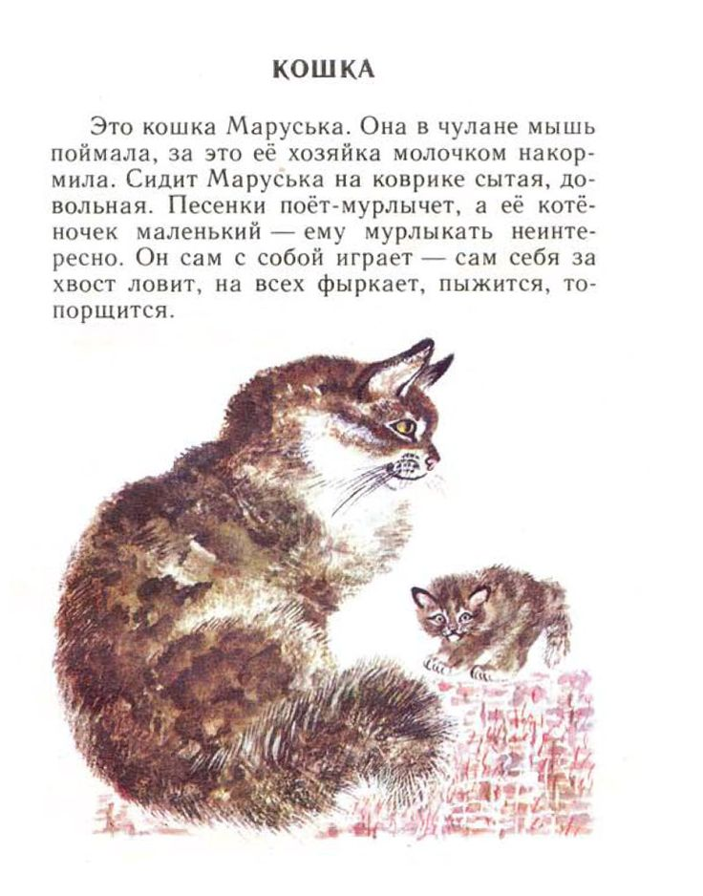
Евгений Чарушин
(писатель и художник)

Slide 6
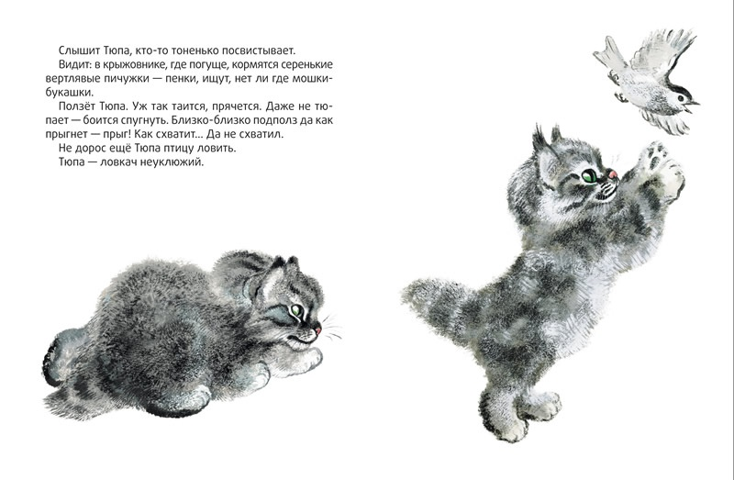

Slide 7
Ю. Мориц
МАЛИНОВАЯ КОШКА
У Марфы на кухне
Стояло лукошко,
В котором дремала
Домашняя кошка.
Лукошко стояло,
А кошка дремала,
Дремала на дне,
Улыбаясь во сне.
Марфута спросонок
Пошла к леснику
С лукошком,
Где кошка спала на боку.
Марфута не знала,
Что кошка в лукошке
Дремала на дне,
Улыбаясь во сне...
Лесник, насыпая
Малину в лукошко,
С болтливой Марфутой
Отвлёкся немножко.
Лесник не заметил,
Что кошка в лукошке
Дремала на дне,
Улыбаясь во сне...
А кошка проснулась
И выгнула спину,
И пробовать стала
Лесную малину.
Никто не заметил,
Что кошка в лукошке
Хихикает тихо
И чмокает лихо!
Лесник
Сковородку с грибами приносит,
Марфуту любезно
Позавтракать просит.
Над ними хихикает
Кошка в лукошке-
В своё удовольствие
Ест продовольствие!
Марфута наелась
Маслятами на год,
А кошка
Малиновой стала от ягод.
Малиновый зверь
На малиновых лапах,-
Какой благородный
Малиновый запах!

Slide 8
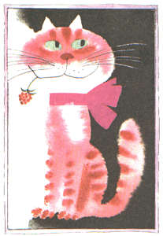
Подходит Марфута
И видит в лукошке
Улыбку усатой
Малиновой кошки.
- Таких не бывает!-
Марфута сказала.
- Такие бывают!-
Ей кошка сказала
И гордо
Малиновый бант завязала!

Slide 9
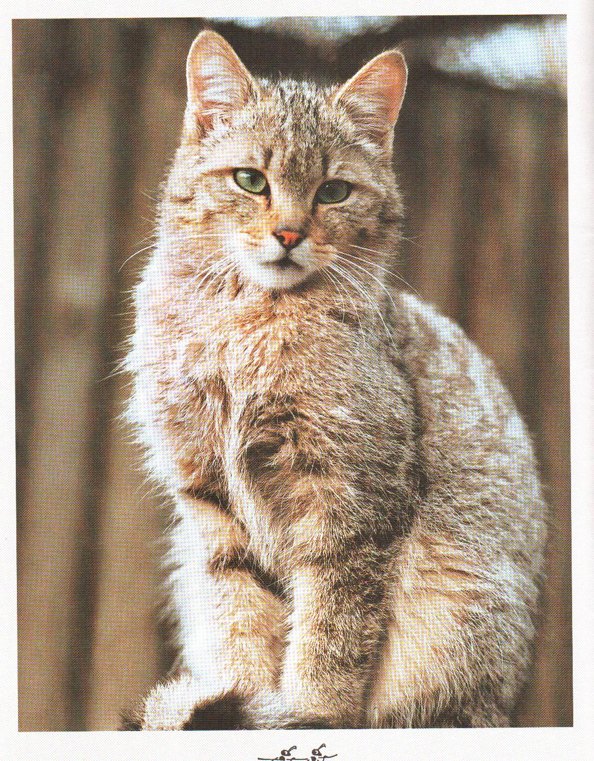
Рассмотрите фото
Какой формы и размера мордочка, ушки, лапки, усы, глазки, носик, …

Slide 10
Расположите лист вертикально
В верхней половине нарисуйте мордочку

Slide 11
Пририсуйте ушки

Slide 12
Найдите середину мордочки
Чуть ниже нарисуйте носик

Slide 13
Проведите линии

Slide 14
Продлите верхние линии и нарисуйте глазки

Slide 15
Дорисуйте глазки и ротик

Slide 16
Нарисуйте усы и вибриссы

Slide 17
Нарисуйте пушистую грудку

Slide 18
Обозначьте передние лапки

Slide 19
Дорисуйте лапки и туловище

Slide 20
Хвостик можно нарисовать вверх или вниз

Slide 21
Разукрашивание
Выберите цвет для вашей кошки
Намочите кисть (средней толщины)
Наберите немного краски
Закрасьте всю кошку (от ушей до хвоста)
Подождите немного, пока подсохнет
Возьмите кисть потоньше
Наберите краски того же цвета (поярче и погуще)
Нанесите штрихи на ушки, грудку, полоски на лапки, туловище и хвост
На мордочке фломастером обведите глазки, носик, ротик, усы и вибриссы

Slide 22
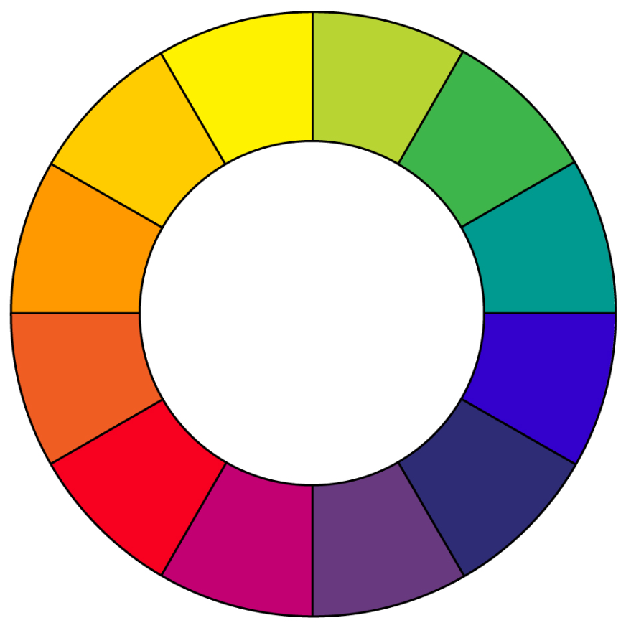
Выберите цвет фона (желательно противоположный)

Slide 23
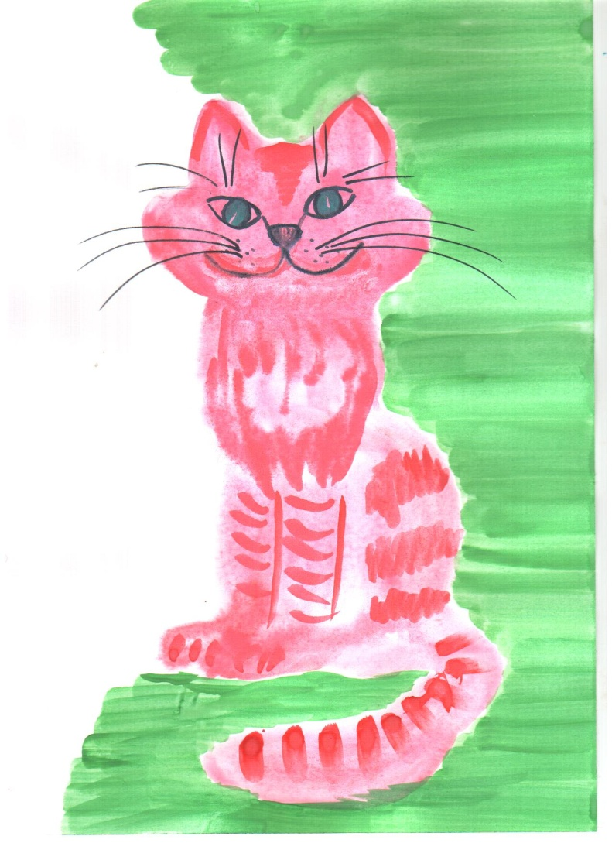
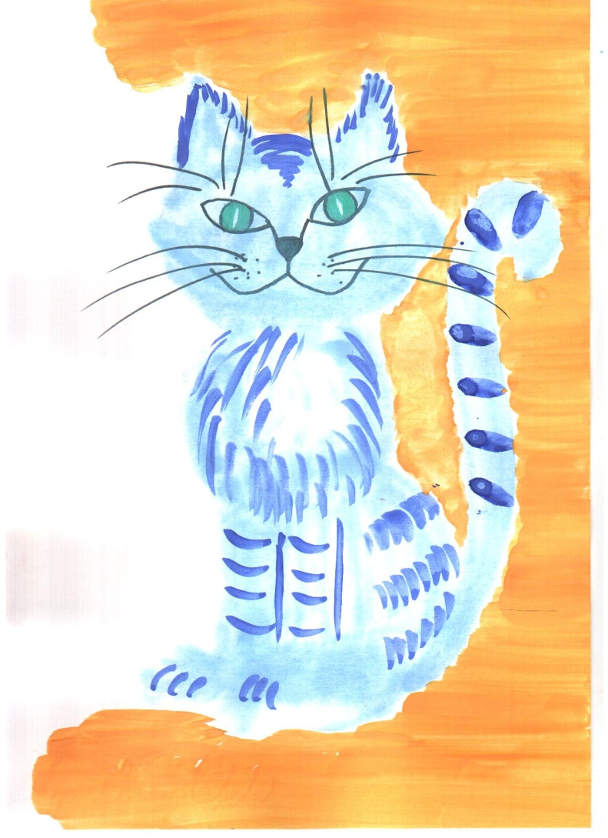
Малиновая кошка и Синяя кошка

Slide 24
Расскажи о своей кошке

Slide 25
Итог урока
Чему научились?
Кто из вас узнал что-то новое для себя?
Понравился ли вам ваш рисунок?
Кто из вас сможет научить так рисовать своих друзей?
Кто захотел узнать о кошках больше?
Где можно найти информацию?
Спасибо за работу!

Slide 26
Адреса ссылок
Журнал «Муравейник»
https://photodrum.com/teoriya-tsvetovoj-garmonii/
http://yandex.ru/clck/
http://www.owl.ru/morits/det/secret06.htm
http://yandex.ru/clck/jsredir?from=yandex.ru%3Bimages%2Fsearch%3Bimages%3B%3B&text=&etext=8950.pMUC4_usNJefloARNJXcpA886o_poxIyAQasuIBULrtFvwPjDaw0fztaUFRVWDom0mdrNvj2DzV1GRwR7N6oVw.d7809c50a3ca33145946c53dbb7c3e1ed96a6000&uuid=&state=tid_Wvm4RM28ca_MiO4Ne9osTPtpHS9wicjEF5X7fRziVPIHCd9FyQ,,&data=UlNrNmk5WktYejY4cHFySjRXSWhXSjVWV1pIU0NrZktJbUZKbnhlaDRkX1hOSHJKV0hXNldoS0JsNk5NVDN4LW5sWnVfMkVaQzdoVlM5QzRtVFVlRWtYeEdsaVZjUUNYaHUxeE9YVmhyNHBfZlo4RVNvblg2YlA4aDItM3d3NFR6QmdyRnVpTFQyayw,&sign=9beacbf57346546b037d27c74ffc5542&keyno=0&b64e=2&l10n=ru
https://yandex.ru/images/search?p=1&source=wiz&text=%D1%80%D0%B8%D1%81%D1%83%D0%BD%D0%BA%D0%B8+%D1%87%D0%B0%D1%80%D1%83%D1%88%D0%B8%D0%BD%D0%B0+%D0%BA%D0%BE%D1%88%D0%BA%D0%B8&pos=54&rpt=simage&img_url=https%3A%2F%2Flavkababuin.com%2Fimage%2Fcache%2Falias%2Ftyupa-tomka-i-soroka-311466%2Ftyupa-tomka-i-soroka-311466-37723-1000x1000.jpg&lr=14

